Slide 1

Przewodnik przedsiębiorcy
w czasie epidemii koronawirusa

Slide 2

Wsparcie
Wsparcie – planowane działania
Ograniczenia gospodarcze
Działania ochronne

Slide 3

Wsparcie
Masz problem ze spłatą zaległego podatku, odsetek za zwłokę lub zapłatą opłaty prolongacyjnej? Złóż wniosek o umorzenie całości lub części zaległości podatkowej
i sprawdź czy urząd przyzna ci taką pomoc. Zobacz, jak to zrobić.
Kliknij
Umorzenie zaległości podatkowych
Umorzenie zaległości podatkowych

Slide 4
Wsparcie
Nie możesz zapłacić w terminie podatku, zaległości podatkowych lub odsetek od niezapłaconych w terminie zaliczek na podatek? Złóż wniosek o odroczenie terminu płatności i sprawdź czy urząd przyzna ci taką pomoc. Zobacz, jak to zrobić.
Kliknij
Odroczenie terminu zapłaty należności podatkowych
Odroczenie terminu zapłaty należności podatkowych

Slide 5
Wsparcie
Nie jesteś w stanie zapłacić jednorazowo całego podatku, zaległości podatkowych lub odsetek od nieuregulowanych w terminie zaliczek na podatek? Złóż wniosek o rozłożenie tych należności na raty i sprawdź czy urząd przyzna ci taką pomoc. Zobacz, jak to zrobić.
Kliknij
Rozłożenie na raty należności podatkowych
Rozłożenie
na raty należności podatkowych

Slide 6
Wsparcie
Kliknij
^{KONTAKT Z URZĘDAMI SKARBOWYMI}
Kontakt
z Urzędami Skarbowymi

Slide 7
Wsparcie
Jeśli masz problem z opłaceniem składek ZUS, pamiętaj, że może przysługiwać CI odroczenie terminu płatności składek, układ ratalny, umorzenie należności. Pamiętaj, że wnioski możesz składać elektronicznie za pośrednictwem platformy PUE ZUS. Zobacz, jak to zrobić.
Kliknij
Składki ZUS
Składki ZUS
Odroczenie
Raty
Umorzenie

Slide 8

Wsparcie – planowane działania
PAKIET OSŁONOWY
Zobacz nad jakimi rozwiązaniami pracuje obecnie Ministerstwo Rozwoju,
żeby zmniejszyć negatywne efekty związane z możliwą epidemią koronawirusa.
PAKIET OSŁONOWY

Slide 9
Źródła:
https://www.gov.pl/web/koronawirus
https://www.biznes.gov.pl/pl/aktualnosci/koronawirus-najwazniejsze-informacje-dla-przedsiebiorcow

Slide 10

Ograniczenia gospodarcze
Ograniczenia w prowadzeniu działalności obowiązują
od 14 marca 2020 r. do odwołania.
Po 14 dniach Ministerstwo Zdrowia
– w przypadku poprawy sytuacji – przeanalizuje możliwość uchylenia rozporządzenia.

Slide 11
Ograniczenia gospodarcze
Jeżeli po 14 marca 2020 r. chcesz wywieźć lub sprzedać poza terytorium Polski:
gogle ochronne,
kombinezony typu TYVEK,
maski typu FFP2/FFP3,
maseczki chirurgiczne,
ochraniacze na buty (obuwie),
rękawiczki lateksowe,
rękawiczki nitrylowe,
środki do dezynfekcji rąk, powierzchni i pomieszczeń,
– masz obowiązek powiadomić o tym wojewodę właściwego dla siedziby twojej firmy albo miejsca twojego zamieszkania. Zrób to nie później niż 24 godziny przed planowanym wywozem. Podaj wykaz i ilość produktów, które chcesz wywieźć lub sprzedać poza Polską.

Slide 12
Ograniczenia gospodarcze
Od 14 marca 2020 r. do odwołania obowiązuje całkowity zakaz prowadzenia działalności:
polegającej na przygotowywaniu i podawaniu posiłków i napojów gościom siedzącym przy stołach lub gościom dokonującym własnego wyboru potraw z wystawionego menu, spożywanych na miejscu (PKD 56.10.A),
Ważne! Zakaz nie dotyczy świadczenia usług polegających na przygotowywaniu
i podawaniu żywności na wynos lub na jej przygotowywaniu i dostarczaniu
oraz działalności restauracyjnej lub barowej prowadzonej w środkach transportu, wykonywanej przez oddzielne jednostki.
związanej z organizacją, promocją lub zarządzaniem imprezami, takimi jak targi, wystawy, kongresy, konferencje, spotkania, włączając działalności polegające na zarządzaniu i dostarczaniu pracowników do obsługi terenów i obiektów, w których te imprezy mają miejsce (PKD 82.30.Z),
twórczej związanej z wszelkimi zbiorowymi formami kultury i rozrywki (PKD 90.0),

Slide 13
Ograniczenia gospodarcze
związanej ze sportem, rozrywkowej i rekreacyjnej (PKD 93.0), w szczególności polegającej na prowadzeniu miejsc spotkań, klubów, w tym klubów tanecznych
i klubów nocnych oraz basenów, siłowni, klubów fitness,
związanej z projekcją filmów lub nagrań wideo w kinach, na otwartym powietrzu
lub w pozostałych miejscach oraz działalności klubów filmowych (PKD 59.14.Z),
związanej z konsumpcją i podawaniem napojów (PKD 56.30),
związanej z prowadzeniem obiektów noclegowych turystycznych i miejsc krótkotrwałego zakwaterowania (PKD 55.20),
związanej z prowadzeniem kasyn, z wyłączeniem kasyn internetowych;
bibliotek, archiwów, muzeów oraz pozostałej działalności związanej z kulturą (PKD91.0);
w zakresie lecznictwa uzdrowiskowego, w części polegającej na udzielaniu pacjentom świadczeń opieki zdrowotnej.

Slide 14
Ograniczenia gospodarcze
Od 14 marca 2020 r. do odwołania obowiązuje całkowity zakaz prowadzenia działalności w obiektach handlowych o powierzchni sprzedaży powyżej 2000 m2, w zakresie:
handlu detalicznego prowadzonego przez najemców powierzchni handlowej,
których przeważająca działalność polega na handlu:
  wyrobami tekstylnymi,
  wyrobami odzieżowymi,
  obuwiem i wyrobami skórzanymi,
  meblami i sprzętem oświetleniowym,
  sprzętem radiowo-telewizyjnym lub sprzętem gospodarstwa domowego,
  artykułami piśmiennymi i księgarskimi;
prowadzenia działalności gastronomicznej i rozrywkowej.
Ważne! Zakaz nie dotyczy:
sklepów spożywczych, aptek, drogerii, pralni, banków i placówek finansowych, prowadzonych
w galeriach handlowych,
oraz wszystkich sklepów poza galeriami handlowymi, niezależnie od tego co sprzedają.

Slide 15
Działania ochronne
Zachować bezpieczną odległość od rozmówcy (1-1,5 metra).
Promować w miarę możliwości kontakt z klientami za pomocą urządzeń teleinformatycznych.
Promować dokonywanie płatności bezgotówkowych.
Promować regularne i dokładne mycie rąk wodą z mydłem
lub ich dezynfekcję środkiem na bazie alkoholu (min. 60%).
Upewnić się, że pracownicy oraz klienci mają dostęp do miejsc,
w których mogą myć ręce mydłem i wodą.

Slide 16
Działania ochronne
Umieścić dozowniki z mydłem lub innym płynem odkażającym
w widocznych miejscach i upewnić się, że dozowniki te są regularnie napełniane.
Wywiesić w widocznym miejscu instrukcję mycia rąk.
Upowszechniać wśród pracowników wiedzę z zakresu BHP. Zwrócić szczególną uwagę na rekomendacje, aby NIE dotykać dłońmi okolic twarzy zwłaszcza ust, nosa i oczu.
Przestrzegać higieny kaszlu i oddychania. Podczas kaszlu i kichania należy zakryć usta i nos zgiętym łokciem lub chusteczką
– jak najszybciej wyrzuć chusteczkę do zamkniętego kosza i umyć ręce, używając mydła i wody lub zdezynfekować je środkami na bazie alkoholu (min. 60%).

Slide 17
Działania ochronne
Nie obawiać się zwracać uwagi współpracownikowi i klientom, aby nie kasłał i nie kichał w naszym kierunku.
Zapewnić, aby pomieszczenia były czyste i higieniczne:
powierzchnie dotykowe takie jak: biurka, stoły, klamki, włączniki światła, poręcze i inne przedmioty (np. telefony, klawiatury, terminale płatnicze), a także wyposażenia magazynów oraz urządzenia do przemieszczania wewnętrznego towarów muszą być regularnie wycierane środkiem dezynfekującym lub przecierane wodą z detergentem;
wszystkie obszary często używane, takie jak toalety, pomieszczenia wspólne, powinny być regularnie i starannie sprzątane z użyciem wody z detergentem.

Slide 18
Działania ochronne
Przypominamy, że zgodnie z art. 3 ustawy z dnia 2 marca 2020 r.
o szczególnych rozwiązaniach związanych z zapobieganiem, przeciwdziałaniem i zwalczaniem COVID-19, innych chorób zakaźnych oraz wywołanych nimi sytuacji kryzysowych, w celu przeciwdziałania COVID 19 pracodawca może polecić pracownikowi wykonywanie, przez czas oznaczony, pracy określonej w umowie
o pracę, poza miejscem jej stałego wykonywania (praca zdalna).
NIE zaleca się noszenia maseczek ochronnych przez osoby zdrowe!
Maseczki ochronne powinny nosić osoby chore, osoby opiekujące się chorymi oraz personel medyczny pracujący z pacjentami podejrzewanymi o zakażenie koronawirusem.

Slide 19
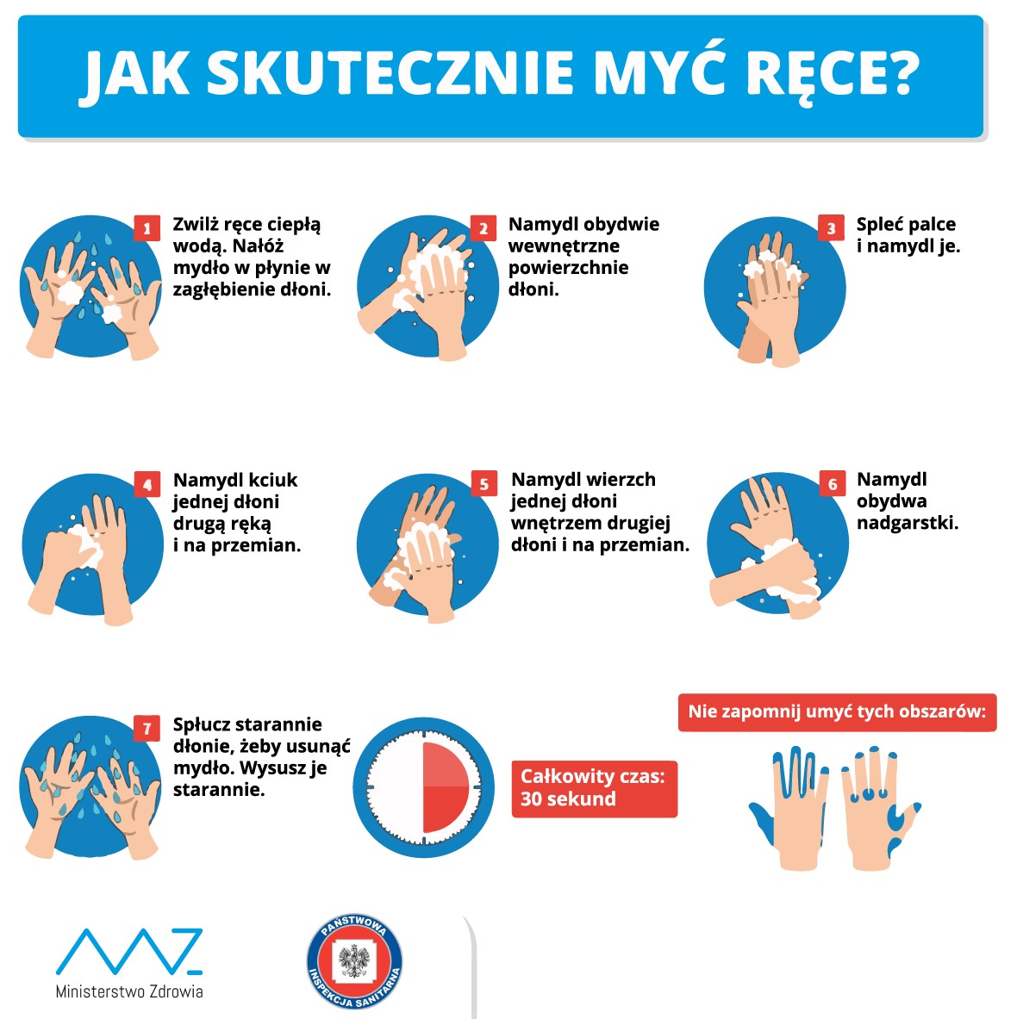
Działania ochronne

Slide 20
Działania ochronne
Ważne!
Działa infolinia Narodowego Funduszu Zdrowia 800 190 590, gdzie można uzyskać informacje dotyczące postępowania
w sytuacji podejrzenia zakażenia koronawirusem.

Slide 21
Zachęcamy do kontaktu oraz śledzenia naszych mediów społecznościowych, gdzie na bieżąco umieszczamy najnowsze informacje dla przedsiębiorców.
Kontakt pod numerem telefonu: 785 059 104
lub mailem: renata.murawska@marr.pl
www.marr.pl

